Slide 1
1. MilujemE Slovensko región Horné Kysuce (časť1.)
Jaroslav Vencálek
Inštitút politológie FF PU v Prešove

Slide 2
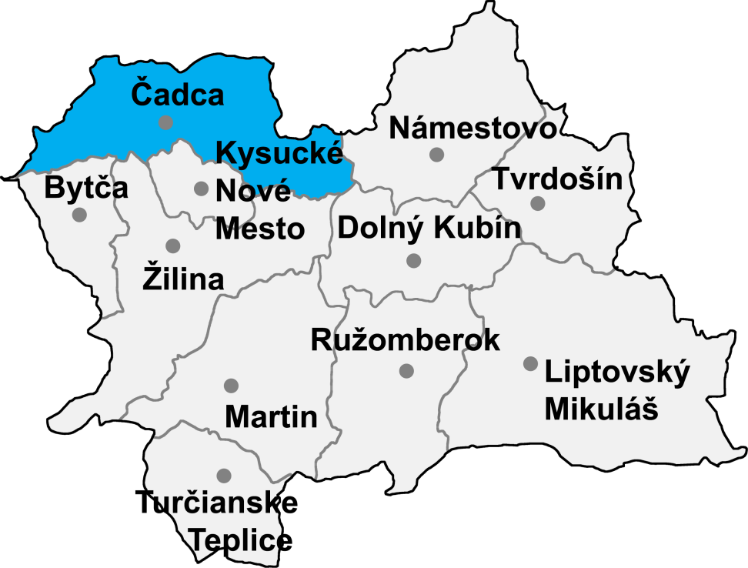
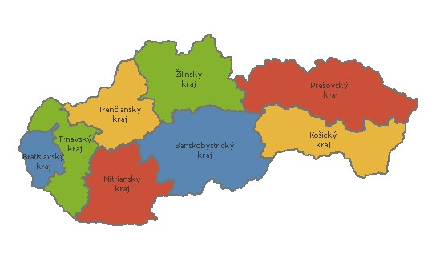
Milujeme Slovensko: Horné Kysuce

Slide 3
HORNÉ KYSUCE
Prvá písomná zmienka o Kysuciach pochádza z roku 1254, v ktorej je zmieňované Kysucké Nové Mesto (vtedy Jesesin). To ale ešte na hornom toku Kysuce boli hlboké lesy a ľudoprázdna neosídlená krajina. Až v súvislosti s valašskou kolonizáciou a kopaničiarským spôsobom osídľovania krajiny sa objavujú aj záznamy o osídlení tejto časti Kysúc. Najstaršou obcou je Turzovka, založená v r. 1598 uhorským palatínom Jurajom Thurzom.
Vítajte

Slide 4
My Juraj Thurzo z Betlanoviec, barón ako aj pán hradu Orava, Lietava, Hričov a Bytča, večný župan Oravskej stolice, kráľovský pohárnik a radca jeho kráľovského a cisárského veličenstva; dávame na vedomie všetkým koho sa to týka znením tejto listiny.
A preto sme My, týmto opatrným ľuďom, skúmajúcim prostredie a zaťaženým rozličnými ťarchami a prácami, Adamovi Boneczovi slobodnému škultétovi a jeho 40-tim, sedliakom, valachom, s vylúčením susedských hofierov, dali možnosť usadiť sa v našej dedine nazývanej Turzovka, založenej na našich vlastných pozemkoch nazývaných Dluhopole a Markove Lúky, v blízkosti rieky Kysuca, patriacich taktiež k nášmu hradu Bytča.
Aby všetci tí, čo sa tam zdržujú, sa snažili pri klčovaní nových polí a lúk ako aj pri organizovaní a výstavbe vyššie uvedenej dediny, oslobodzujeme týchto od zvyčajných prác, poplatkov a akýchkoľvek daní, pod takou podmienkou, že totiž tí usadlíci, ktorí si v našej dedine svoje sídla a nové domy budú chcieť postaviť, pole a lúky už starostlivo obrábané rovnako medzi sebou nech si rozdelia a od tohto dáta počítajúc 12 rokov nech sa tešia slobode a nech ich slobodne užívajú...
(text z Lokalizačnej listiny pochádzajúcej z roku 1602)

Slide 5
TURZOVKA
Turzovka - obec situovaná v meandre hornej Kysuce v ľavobrežnej časti Hornokysuckého podolia pripomína svojou polohou kráľovskú pečať vtlačenú do spodného okraja listu pomenovaného Turzovskou vrchovinou.
Krajina charakterizovaná v minulosti výlučne roztrúsenými sídlami kopaničiarov sa v priebehu druhej polovice 20. storočia premenila na jednu z najrozsiahlejších oblastí s rekreačnými objektami druhého bývania. Nikoho tu neprekvapí veľké množstvo rekreačných objektov, ktorých vlastníkmi sú okrem obyvateľov Žilinského kraja aj majitelia pochádzajúci z priemyselných regiónov Moravskosliezského kraja a vysoko industrializovaných sídelných uzlov Zlínskeho kraja (ČR). Snáď len bronzové súsošie v centre mesta Turzovka s názvom Drotár a džarek pripomína, že kedysi aj odtiaľ, zo sídiel Turzovskej vrchoviny odchádzali za prácou drotári so svojimi mladými pomocníkmi (džarkami).

Slide 6
TURZOVKA
Pamätník
„Drotár a džarek“ (džarek bol drotárov pomocník)
Autor
kysucký sochár Miroslav Cipár

Slide 7
TURZOVKA – textilná tradícia
To, že v roku 1914 bol hornokysucký Makov prepojený železnicou cez Turzovku s Čadcou (lokalizovanú pri tzv. Košicko-bohumínskej magistrále), malo síce neobyčajne veľký význam v ďalšom vývoji krajiny, avšak jej významnejšia, aj keď čiastková industrializácia spadá až do obdobia po skončení druhej svetovej vojny.
Súčasná I-Tran Turzovka, s.r.o. - významný textilný výrobný uzol horných Kysúc, zameraný na zhotovovanie pleteného ošatenia a pletených doplnkov, má svoje korene v povojnovom rozvoji pletiarenstva v slovensko-moravskom pohraničí (r. 1945 Moravsko-slezské pletárny Rožnov pod Radhoštěm, neskôr Slovenka Turzovka, v rokoch 1990-1996 Selanka).

Slide 8
TURZOVKA - zjavenia
Génius loci Turzovky bol ale v priebehu druhej polovice 20. storočia bol ovplyvnený oveľa významnejšími udalosťami, súvisiacimi so zjaveniami, ktoré sa udiali vo vnútri Turzovskej vrchoviny na kopci Živčák.
Všetko začalo v roku 1958, keď sa horárovi Matúšovi Lašútovi, rodákovi z osady Semeteš vo Vysokej nad Kysucou zjavila 1. júna pri nedeľnej pochôdzke lesom Panna Mária.

Slide 9
V písomnom vyhlásení publikovanom neskôr J. Kuchárom vo Zjavení Matky Božej v Turzovke Matúš Lašút uviedol.
Prvého júna 1958 som mal službu ako lesník na kopci Okrúhla pri Turzovke. Vystupoval som na Okrúhlu a na mieste, ktoré sa volá Živčák, som sa zastavil. Pri lesnom chodníčku na borovici visel obraz Matky Božej Ustavičnej pomoci. Pokľakol som trochu ďalej od obrazu.
Modlil som sa narýchlo Otčenáš a Zdravas, ale modlitbu som nedokončil, lebo ku koncu Zdravas som náhle naľavo od obrazu zbadal krátky záblesk. Pozrel som sa tým smerom a užasol som: vo vzdialenosti asi dvanástich metrov som vo výške zhruba dvoch metrov nad zemou, akoby na malom návrší, uvidel sochu Panny Márie Lurdskej. Bola vysoká cez dva metre, oblečená do bieleho rúcha, prepásaného modrou stuhou, z hlavy Jej splýval dlhý závoj. Ruky mala zopäté a na ľavej Jej visel dlhý ruženec. Tvár mala mierne oválnu, bielučkú. Vyzerala ako šestnásť- alebo sedemnásťročná dievčina.

Slide 10
a ďalej…
Uvidel som kvetinový záhon, také krásne biele kvety, aké som ešte nikdy v živote nevidel. Socha Panny Márie stála uprostred na ich najvyššom mieste. Slabý závan vetríka od východu jemne poodvial závoj a na ľavej strane hlavy som uvidel kader svetlo gaštanových vlasov. Pochopil som, že to nie je socha, ale živá bytosť, stojaca na obláčiku z ľahučkej hmly.
Pani, ktorá sa doposiaľ dívala pred seba na východ, sa teraz prenikavo zadívala na mňa a usmiala sa. Postupne začala celá postava ožívať a krásnieť. Nadobúdala čoraz väčšiu a vznešenejšiu nádheru. Jej odev zjasnel, až žiaril ako sneh na slnku. Závoj sa leskol a iskril ako posiaty diamantmi. Celý Jej zjav pôsobil tak majestátne a mocne, že sa pred ním muselo všetko skloniť k zemi. Pani zdvihla pravú ruku a ukazovákom mi začala dávať pokyny.

Slide 11
a neskôr…
Najprv ukázala smerom dole k mojej pravej strane. Okamžite som sa tam pozrel a videl som, že celá plocha s kvetinami je ohradená nízkym latkovým plôtikom ako záhradka. Po mojej pravej strane boli hore odtrhnuté tri latky. A keď som uvidel kladivko, ktoré viselo na plôtiku, považoval som to za rozkaz, aby som latky pribil. Urobil som to, a keď som sa pozrel na Pani, videl som na Jej tvári uspokojenie.
Potom pravou rukou potriasla ružencom, ktorý jej visel cez ľavú ruku a uprene sa na mňa zahľadela. Porozumel som, že odo mňa žiada modlitbu ruženca. Zľakol som sa - nemal som ruženec, ani som sa ho nevedel modliť, ale videl som, že jej vôľu musím splniť, veď všetko vo mne patrilo len jej. Panna Mária ukázala na miesto, kde visieval obrázok. Namiesto neho som postrehol obraz zemegule, skôr plošne znázornenú mapu sveta. Pod ňou som uvidel čiernu tabuľku. Keď som niečomu nerozumel, zjavilo sa na nej vysvetlenie, akoby vo forme filmových titulkov. Dohromady som videl sedem rôznych obrazov.

Slide 12
Čo bolo na obrazoch?
V prvom obraze sa v bližšie neurčenej mape zjavili horárovi Matúšovi Lašútovi prostredníctvom zelenej farby hory symbolizujúce dobro, prostredníctvom žltej farby roviny symbolizujúce zlo a treťou modrou farbou boli zobrazené pozemské vody. To všetko bolo doplnené nápismi: Robte pokánie. Modlite sa za kňazov a rehoľníkov. Modlite sa ruženec.
Potom sa žltá farba začala po mape rozširovať a nadobúdať čoraz väčšie rozmery, až sa objavilo varovanie: Keď sa ľudia nenapravia, prídu strašné pohromy - jednotlivo i hromadne - a ľudia budú hynúť rôznym spôsobom (druhý a tretí obraz zjavenia zo 7. a 21. júna 1958).
Katastrofický štvrtý obraz mal podobu najrôznejších výbuchov, záplav a zanikania života na Zemi, spojený s výstražným nápisom: Keď sa ľudia nepolepšia, zahynú! (štvrtý obraz zjavený dňa 1. júla 1958). Symboliku piateho a šiesteho obrazu (zjavenie zo 7. a 21. júla 1958) si horár Matúš Lašút ponechal ako osobné tajomstvo.
Na poslednom obraze (zo 14. augusta 1958) uvidel, ako by vyzerala Zem, keby sa ľudia obrátili a žili podľa Božích prikázaní: Zem bola ožiarená slnkom, pokrývala ju svieža zeleň a množstvo krásnych kvetov. Všade bolo vidieť radosť, súlad a mier. Na Zemi žiarilo zjavenie Nepoškvrneného počatia so skvostným ružencom v ruke a s pravou rukou vystretou akoby k ochrane národov.
Podľa slov Matúša Lašúta, zjavujúca sa Pani ukázala na tabuľku s oznámením: Keď všetko splníš, prídeš ... a prstom ukázala hore. Matúš Lašút pochopil a jeho život sa od tých okamihov úplne premenil.

Slide 13
Tajomné pramene?
V decembri 1958 mal istý Juraj Kavalek z Turzovky sen, v ktorom ho Matka Božia trikrát žiadala, aby sa odobral na horu Živčák a našiel tam prameň vody. Dnes ho prezývajú "ten pravý", teda prameň U Panny Márie Lurdskej. Jeho súčasná úprava v podobe umelej skalnej jaskyne (grotta so soškou Panny Márie Lurdskej) s chladivou pramenitou vodou priťahuje pozornosť každého, kto tadiaľ prechádza. Hneď opodiaľ boli neskôr vybudované ďalšie dva pramene: U srdca Panny Márie a U Božského srdca. Tie sú výdatnejšie, voda je vyvedená do viacerých kohútikov a prichádzajúci pútnici či turisti, ale aj miestni Kysučania si môžu naberať vody do toľkých nádob, koľké unesú. Napriek tomu sa pri prameňoch, predovšetkým „pri tom pravom“, aj keď časom menej výdatnejšom, zhromažďujú hlúčiky postávajúcich ľudí, ponorených do hĺbky svojho „ja“. V zástupoch sa posúvajú k blahodarnej vode, väčšinou v pokore a úcte k miestu, ktorého génius loci už dávno presiahol rámec celonárodnej slovenskej pôsobnosti. Na pútnickom mieste Živčáková sa stretávajú ľudia najrôznejších národností, národov, ľudia rozdielnych náboženských vyznaní, ale aj ateisti, Európania, Američania či Ázijci.

Slide 14
Prekvapenie pre súčasné generácie?
Pre mnohých zostáva nepochopiteľným, ako je možné bez využitia moderných marketingových metód, používaných napr. pre masový rozvoj nákupných centier, šíriť chýr tohto miesta (nielen) v regióne Žilinského kraja.
Všetci, ktorí svoje životné ciele a každodenné konanie podriadili kultu biznisu, sú po krátkej dobe prekvapení tým, ako fenomén ducha miesta intenzívne vyžaruje do priestoru. Sú prekvapení tým, že horský terén môže byť prístupný rovnako tak ľuďom v pokročilom veku, ako mladým a rodinám s malými deťmi. Sú zaskočení tým, že na pobyt v horách nie je nutné vlastniť drahú trekovú obuv, ale obyčajné pohodlné vychodené poltopánky, že na prespanie pod šírym nebom nie je nutné kupovať exkluzívne stany z drahého impregnovaného balónového hodvábu, ale že stačí mať malú podložku a deku. Sú prekvapení tým, že najdôležitejšia nie je reklama na to, aby sme uspeli a niečo materiálneho získali, ale vlastný záujem na tom, aby sme urobili niečo pre to, aby sme sa stali lepšími.

Slide 15
Po päťdesiatich rokoch od zjavenia
Na vrchole, nie v zmysle morfologickom, ale na mieste zjavenia, teda v mieste predstavujúcom istý vrchol ľudského vnímania krajinnej reality, bola 17. októbra 1993 vysvätená novo postavená kaplnka Panny Márie. O rok neskôr bola Biskupským úradom v Nitre vyhlásená za slovenské pútnické miesto. Jej odťahovacie sklenené steny umožňujú po roztvorení prepojenie vnútorných sakrálnych priestorov s vonkajším lesným prostredím, navyše citlivo upraveným pre odpočinok niekoľkých stoviek pútnikov.
V nemom úžase, obklopení nespočetnými hlúčikmi a zástupmi návštevníkov pripomínajúcich si 50. výročie vzniku génia loci miesta zvaného Živčáková (2008), stúpajú zraky prítomných, po mystickom stĺpe kňaza Metoda Kuběnu, hore, k večernej, do tmavomodro sa zaodievajúcej nebeskej klenbe.

Slide 16
Vybavte si Exupéryho "Citadelu"
Artefaktom symbolizujúcim prepojenie tohto miesta s Nebom sú nepochybne navodzované spústy myšlienok. Medzi nimi je aj poznanie, nám zanechané Antoinom de Saint - Exupérym v jeho Citadele:
Si ako človek, ktorý nepoznajúc hru šach, hľadá radosť v hromadení figúrok zo zlata a slonoviny a nachádza len nudu, zatiaľ čo druhý, ktorý skrze božskú pomoc pravidiel pochopil jemnosť hry, sa dokáže rozžiariť nad jednoduchými úlomkami dreva.
Tvoja túžba všetko spočítať ťa púta ku stavebnej hmote namiesto k tvári, ktorá je z nej zložená, a ktorú predovšetkým je treba spoznať. Z toho potom nutne vyplýva, že ak lpieš na živote predovšetkým ako na nakopení dní, hoci ak je tu chrám čistých línií, bolo by predsa šialenstvom ľutovať, že sa v ňom nenahromadilo viac kameňov.

Slide 17
V nemom úžase
Génius loci Živčákovej nás neohromuje výstavnosťou sakrálnych stavieb, ale nás zasahuje tým, ako nám samotným nastavuje zrkadlo, aby sme premýšľali o tom, ako sa my sami svojimi činmi meníme na niečo trvalejšie než je naše ego.
Turzovská vrchovina sa pomaly ponára do večerného šera, ktorým sa ku kaplnke približujú procesia, spomaľovaná len Zastaveniami Krížovej cesty. Ľahko sa pohupujúci nesený kríž na čele pomaly stúpajúceho ľudského prúdu akoby naznačoval svoje posolstvo. Celonočné adorácie na Živčákovej môžu začať.

Slide 18
Na ceste k novej budúcnosti
Kríza životného prostredia, kríza etiky, kríza politiky, kríza civilizácie, …
Výsledok neúplnosti vnímania materiálnych a duchovných koreňov ľudstva na Zemi

